Slide 1

ESCUCHANDO AL DOLOR
Miriam Alonso Fernández

Slide 2
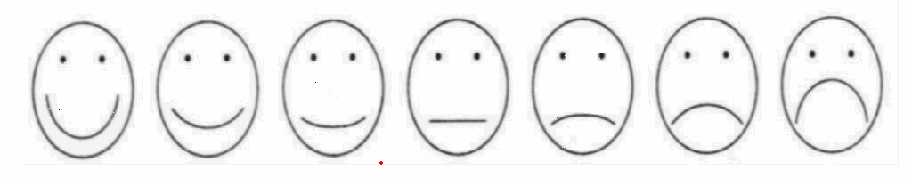
¿qué intensidad de dolor has tenido durante la última semana?
¿cómo te has sentido durante la última semana?

Slide 3
ESCUCHANDO AL DOLOR

Slide 4

MITOS SOBRE LA EDAD Y LAS PERSONAS MAYORES
La vista y el oído empeoran en la vejez
VERDADERO
La fuerza física disminuye con la edad
VERDADERO
Las personas mayores suelen tener menos accidentes que las más jóvenes
VERDADERO

Slide 5
MITOS SOBRE LA EDAD Y LAS PERSONAS MAYORES
Hacer ejercicio físico regular puede perjudicar la salud
FALSO
En la vejez, se hace muy difícil cambiar
FALSO
Las personas mayores pueden aprender aproximadamente tanto como las más jóvenes si están motivadas
VERDADERO

Slide 6
MITOS SOBRE LA EDAD Y LAS PERSONAS MAYORES
Las personas mayores son más infelices que las más jóvenes
FALSO
Los sentimientos de soledad se producen cuando no tienes familia
FALSO
En general, las personas mayores tienen menos amigos que las más jóvenes
FALSO

Slide 7
ENVEJECIMIENTO CON ÉXITO
A medida que nos hacemos mayores nos encontramos con más limitaciones:
  Velocidad
  Mayor fatigabilidad
  Dificultad en algunos movimientos
  Limitaciones relacionadas con el dolor…
NO PODEMOS HACER TANTAS COSAS COMO ANTES

Slide 8
ENVEJECIMIENTO CON ÉXITO
¿ QUÉ HAGO NORMALMENTE CUANDO ME ENCUENTRO CON UNA DIFICULTAD?
Por ejemplo: no tener fuerza para levantar una bandeja con platos.
INSISTIR:” Si antes podía ahora lo tengo que conseguir como sea”
ABANDONAR: “Soy mayor, ya no lo puedo conseguir”
ADAPTARTE:” Voy a ver cómo puedo seguir haciéndolo sin olvidarme de mis dificultades”

Slide 9
ENVEJECIMIENTO CON ÉXITO
¿CÓMO CONSIGO ADAPTARME?
  Priorizar/elegir actividades
  Mejorar actividades/practicar
  Buscar ayudas a mis limitaciones

Slide 10
PRIORIZAR/ ELEGIR
Cuando me cueste mucho esfuerzo realizar LA MISMA CANTIDAD de actividades que hacía antes…
  SELECCIONO AQUELLAS QUE MÁS ME GUSTEN Y QUE ME ES POSIBLE REALIZAR (PRIORIZO ACTIVIDADES)
¡OJO!
  Priorizar no es abandonar
  Priorizar es centrarme en lo que me gusta , pero no abandonar lo que no me gusta

Slide 11
MEJORAR ACTIVIDADES/ PRACTICAR
¿Cómo podemos mejorar nuestra eficacia en las actividades que realizamos?
  Con motivación
  Dedicándole tiempo
  Preguntando a expertos (cursos)
  PRACTICANDO

Slide 12

  BUSCAR AYUDAS A MIS LIMITACIONES
  Cuando me cueste mucho esfuerzo realizar LA MISMA ACTIVIDAD que hacía antes
Motivos por los que dejamos de hacer actividades
  Dificultad en los movimientos
  Nos cuesta hacer algún paso de la actividad(al comienzo o al final)
  Problemas en el entorno
¡NECESITAMOS AYUDA!

Slide 13


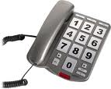
BUSCAR AYUDAS A MIS LIMITACIONES
TIPOS DE AYUDAS
  HUMANAS
  MATERIALES

Slide 14
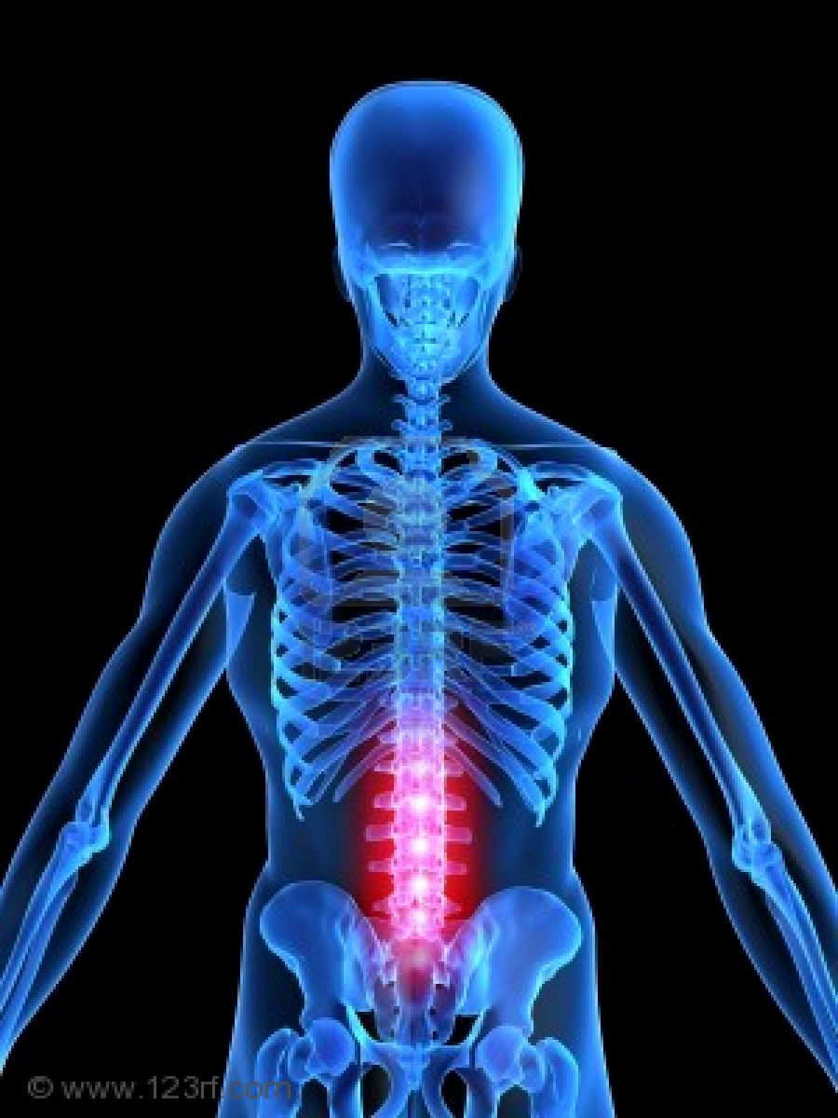
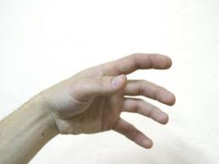

DOLOR AGUDO VS DOLOR CRÓNICO
  Apartarnos del peligro
  Búsqueda sitio seguro
  Cura

Slide 15
LA TEORÍA DE LA PUERTA
Va a conocer a su nieta recién nacida
Va al médico debido a operación importante
Va a cuidar de su nieto, gravemente enfermo
Francisco se pilla la mano con la puerta del coche

Slide 16
LA TEORÍA DE LA PUERTA
Pilar acude al taller de fisioterapia obligada. No le gusta hacer ejercicio, pero todas las mañanas el fisioterapeuta va a su cuarto a buscarla para recordarle que el ejercicio es fundamental para su salud y para no perder más movilidad. A regañadientes, Pilar baja a la gimnasia.
Pilar no se pierde nunca los talleres. Es consciente de que el ejercicio es importante para no perder más movilidad.
Pilar, 87 años. Últimamente ha perdido bastante movilidad para la marcha, por lo que acude regularmente al taller de fisioterapia a realizar ejercicios. Ayer, mientras el fisioterapeuta le estaba ayudando a que ejercitase las rodillas se hizo daño en un giro.

Slide 17
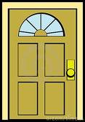
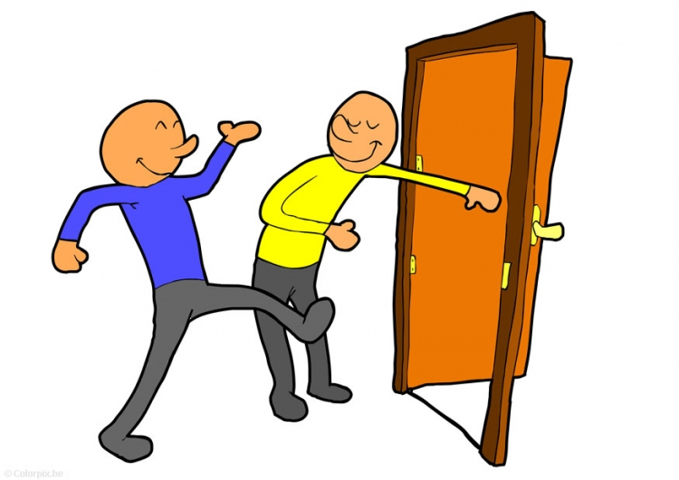
LA TEORÍA DE LA PUERTA

Slide 18
FACTORES QUE ABREN O CIERRAN LA PUERTA
FÍSICOS:
  Posturas inadecuadas
  La tensión muscular

Slide 19
FACTORES QUE ABREN O CIERRAN LA PUERTA
SOCIALES:
Rebeca padece dolor desde hace muchos años. Aunque hace ya unos años que vive en la residencia, no tiene much@s amig@s con los que hablar distraerse. En aquellos momentos en los que siente más dolor, Rebeca se queda en su habitación. Esto le entristece bastante ya que nadie suele preguntarle cómo se encuentra, o por qué no baja al salón común”
  Apoyo social

Slide 20
FACTORES QUE ABREN O CIERRAN LA PUERTA
EMOCIONALES:
Ansiedad
Preocupación
Alegría
Tristeza
Depresión
Tranquilidad
Ira
Ilusión
Optimismo
ABRE
ABRE
CIERRA
ABRE
ABRE
CIERRA
ABRE
CIERRA
CIERRA

Slide 21
FACTORES QUE ABREN O CIERRAN LA PUERTA
MENTALES:
Isabel lleva cuatro meses viviendo en una residencia para personas mayores. Sus familiares le animaron a que ingresara en la residencia ya que en su casa tenía muchas dificultades para vivir sola. Isabel pasa mucho tiempo sentada en un banco del parque, inmersa en sus propios pensamientos.
“Ya no tienen tiempo ni de llamarme por teléfono para preguntarme qué tal me encuentro. Cada día siento más dolor en la cadera”.
“El dolor que siento es insoportable, ni sentada en el banco consigo alivio”

Slide 22
FACTORES QUE ABREN O CIERRAN LA PUERTA
ACTITUDINALES:
I
INACTIVIDAD
DESUSO
DEBILIDAD
SOBREESFUERZO MUSCULAR
MÁS DOLOR

Slide 23
FACTORES QUE ABREN O CIERRAN LA PUERTA
ACTITUDINALES:
I
ACTIVIDAD
FORTALEZA Y FLEXIBILIDAD
MEJORA POSTURA
MENOR TENSIÓN MUSCULAR
MENOS DOLOR

Slide 24
LOS MEDICAMENTOS
Tolerancia: el organismo se acostumbra al efecto del medicamento.
  Cada vez se necesita más cantidad de medicamento.
Adicción:
  Consumir más medicación de la recetada.
  No cumplir con el tratamiento.
  Agotar pronto la medicación.
  Buscar excusas para conseguir más medicación.
  No sentirse ligeramente preocupado por loe efectos de la medicación.
  Quejas continuas de dolor excesivo.

Slide 25
LOS MEDICAMENTOS
  Dependencia: necesidad físico-psíquica de ingerir el fármaco.
  Efectos secundarios:
EFECTOS SECUNDARIOS DE LOS OPIOIDES
Erupciones Náuseas/ vómitos
Estreñimiento
Sedación
Mareo
Deterioro cognitivo
Depresión respiratoria
Retención urinaria

Slide 26
TENSIÓN MUSCULAR
AISLAMIENTO
TRISTEZA,ENFADO, ETC.
CENTRARME EN EL DOLOR
PENSAMIENTOS NEGATIVOS
POCA ACTIVIDAD
MEDICAMENTOS→
TOLERANCIA, ADICCIÓN, EFECTOS SECUNDARIOS
DOLOR
MAYOR DOLOR

